Slide 1

图神经网络 GNN

Slide 2
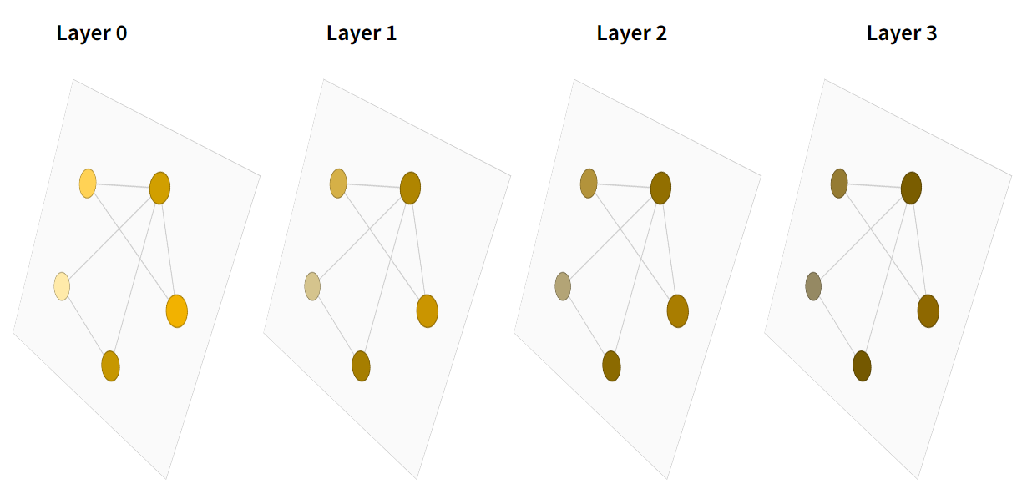
GNN-图神经网络

Slide 3
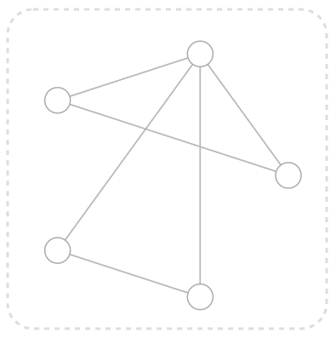
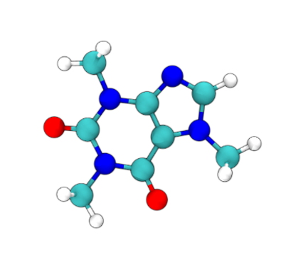
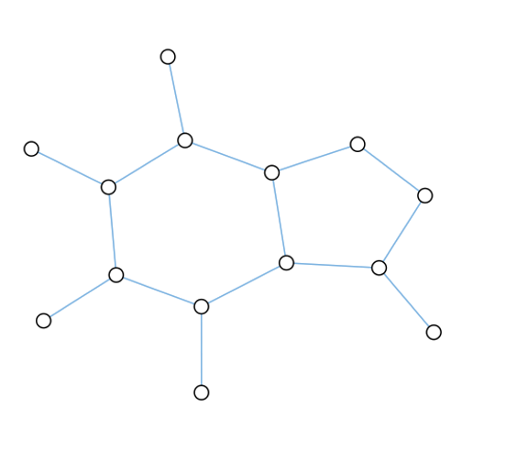
研究实际问题的首要步骤-对象建模
确定问题对象-实际的研究问题的对象
确定问题问题对象的逻辑表达形式-神经网络的研究对象
确定网络建模的表示-GNN表示
确定其数学表达式建模-embeddings表示
确定GNN研究对象-选择GNN建模核心对象的迭代表示
确定确定研究范畴-选择损失函数-二分类、目标检测
例如：
研究化学物质的分子组成
-研究对象：球棍模型的化合物原子对象
-建模表示：逻辑上确定网络的结构
-数学建模：将逻辑结构转化为embeddings对象
-训练网络：选择损失函数得到最优的网络结构

Slide 4
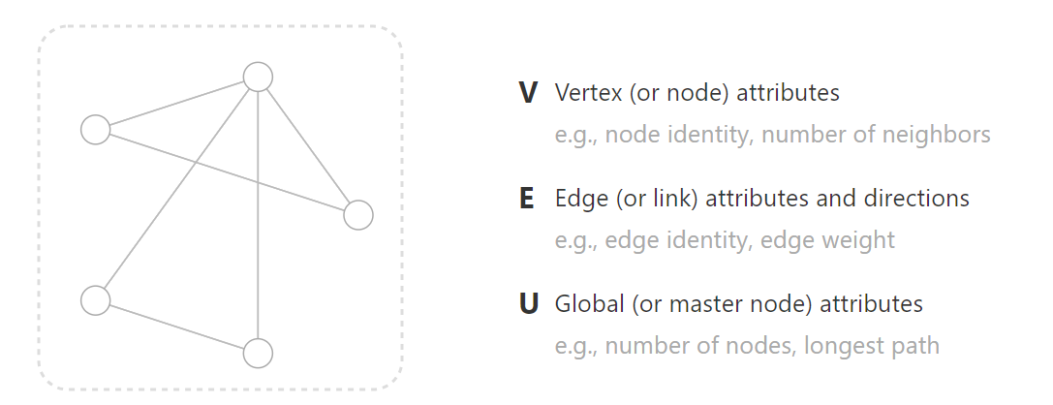
GNN中研究对象的先验知识表示
GNN研究对象结构为：graph-图
与典型的计算机软件研究对象的不同：
差异点：
- 节点的表示：
软件中--非属性的类
GNN中-嵌入的embeddings表示
- 连接点的表示：
软件中-连接关系，权重为数值类型
GNN中-V的关系，具有属性且为embeddings
图的表示：
软件中-不加表示
GNN中-以embedding表示一个全局的图（具有一定的属性）

Slide 5
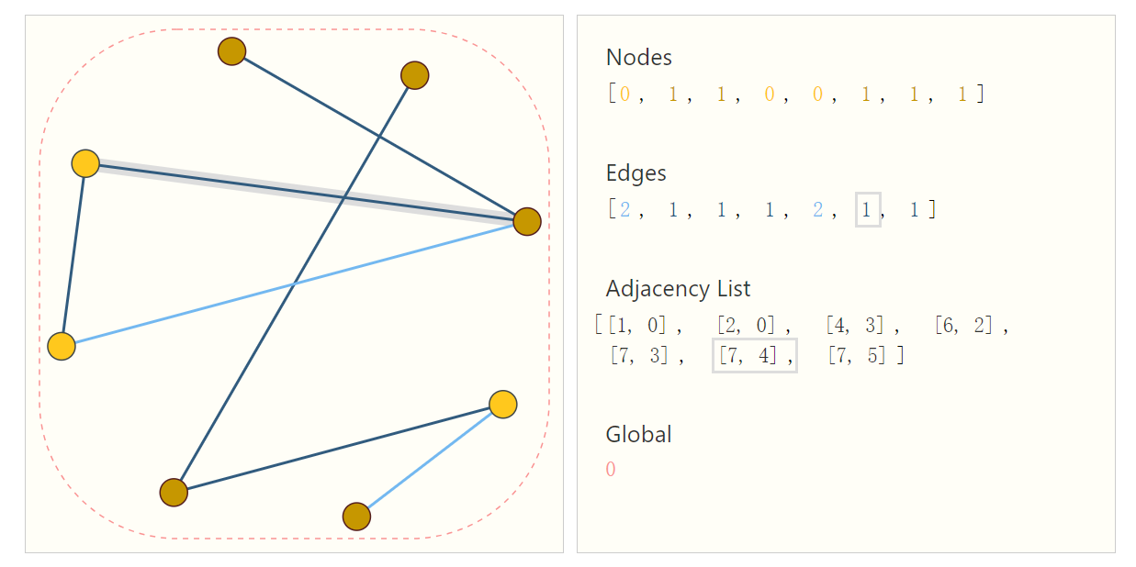
实际研究GNN的数学表示
Nodes：节点的属性
size： nodes
property ： attribute
type：tensor
Links：关系的属性
size： edges
property ： attribute
type：tensor
Adjacency：节点的连接关系
size： nodes * 2
property ： sorce -> targe
type：tensor

Slide 6
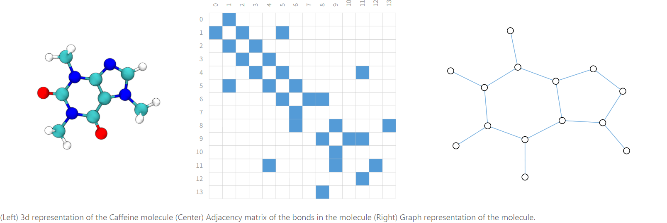
完整表示一个图结构的例子：
确定其研究节点-核心目标
确定节点的关系-邻接矩阵

Slide 7
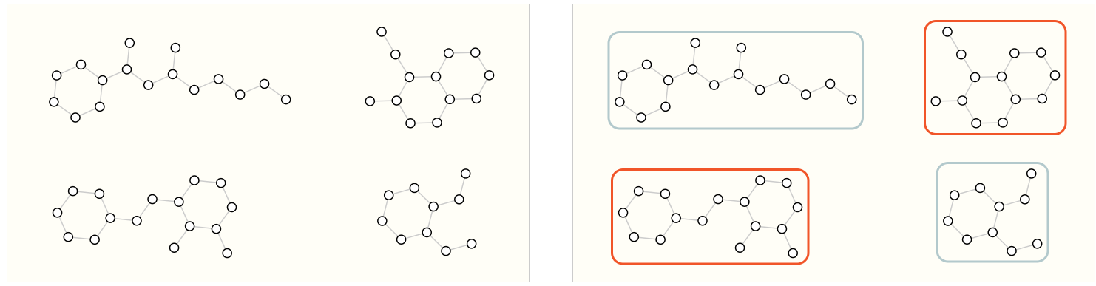
GNN研究问题级别
Graph级别
如研究分子结构是否闭合

Slide 8
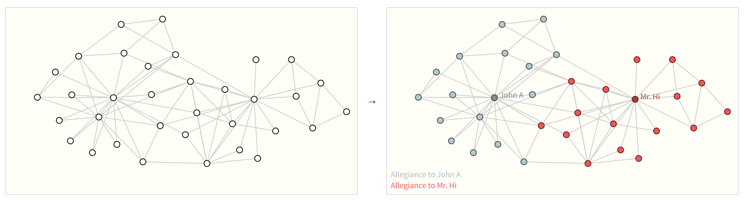
GNN研究问题级别
None级别
如推荐系统确定节点的分类类别

Slide 9
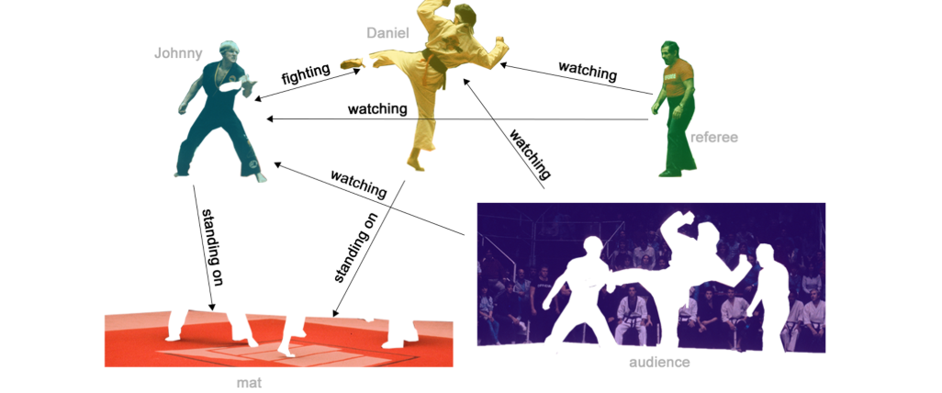
GNN研究问题级别
Link级别
如确定拳击比赛对象的关系（边的属性）

Slide 10
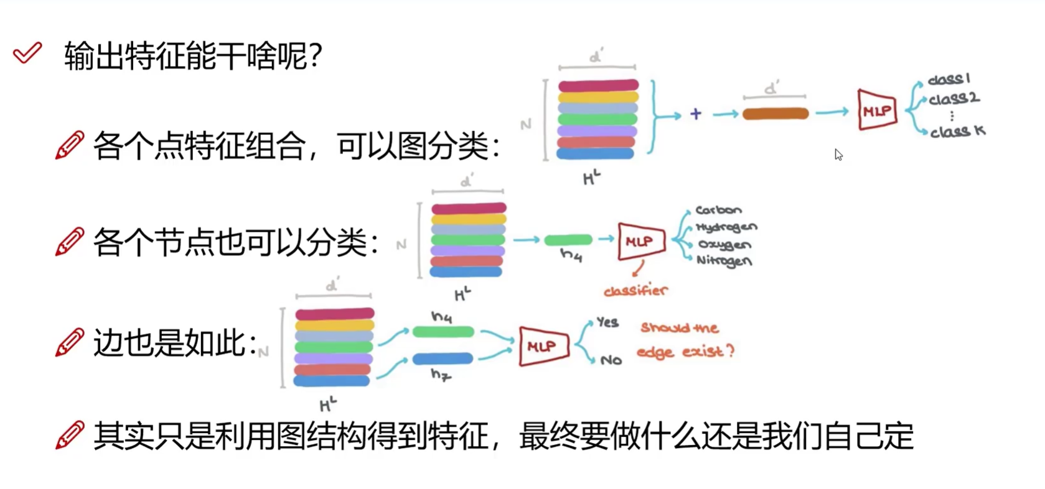

Slide 11
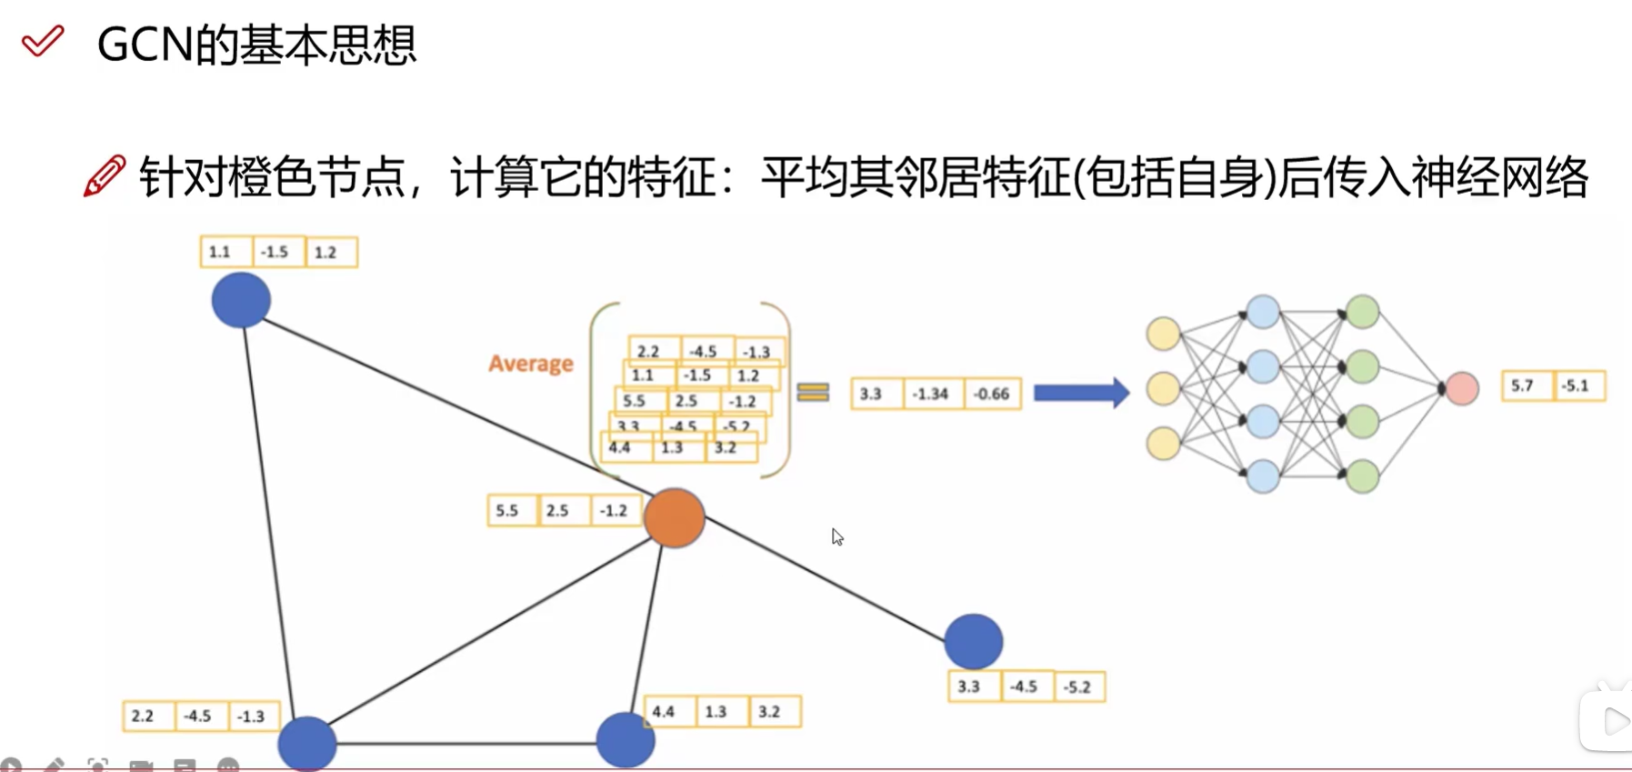

Slide 12
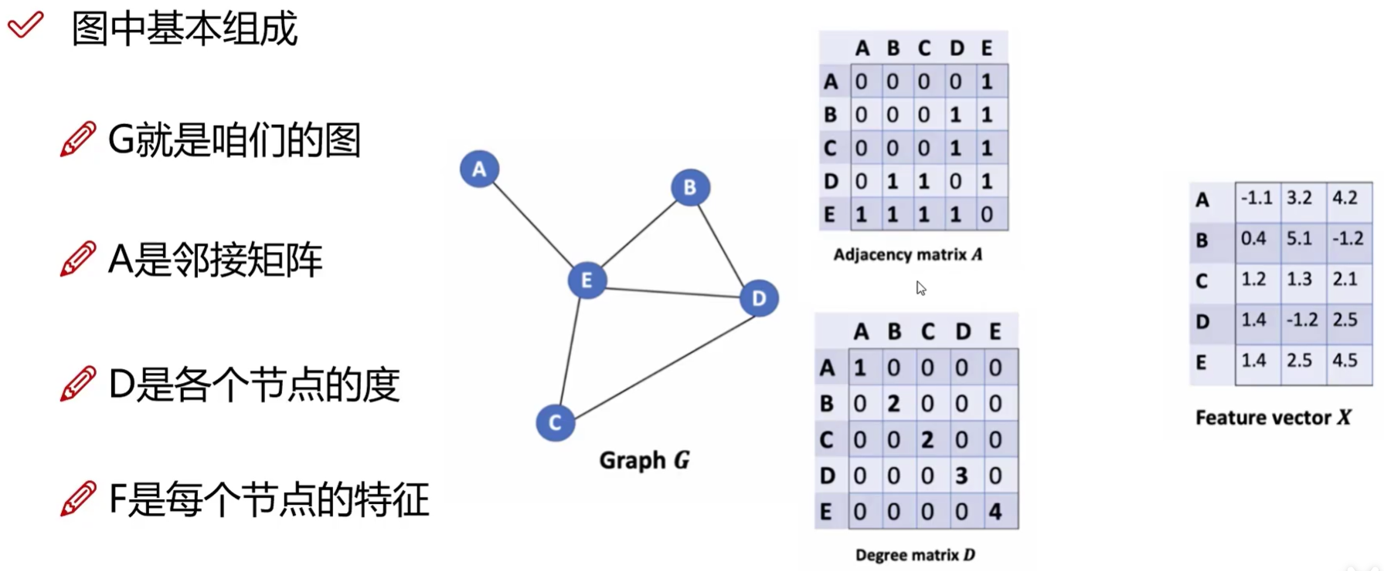

Slide 13
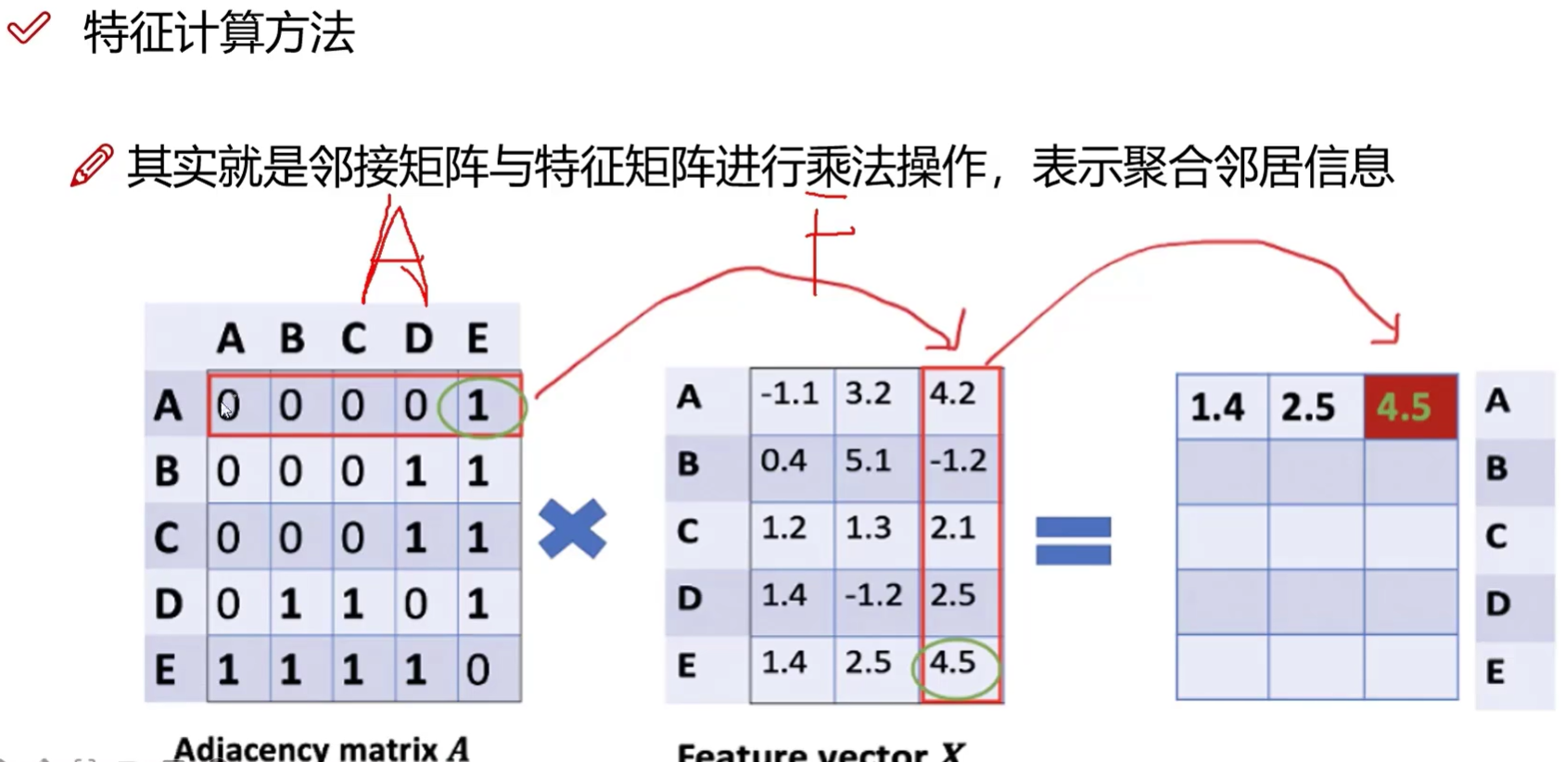

Slide 14
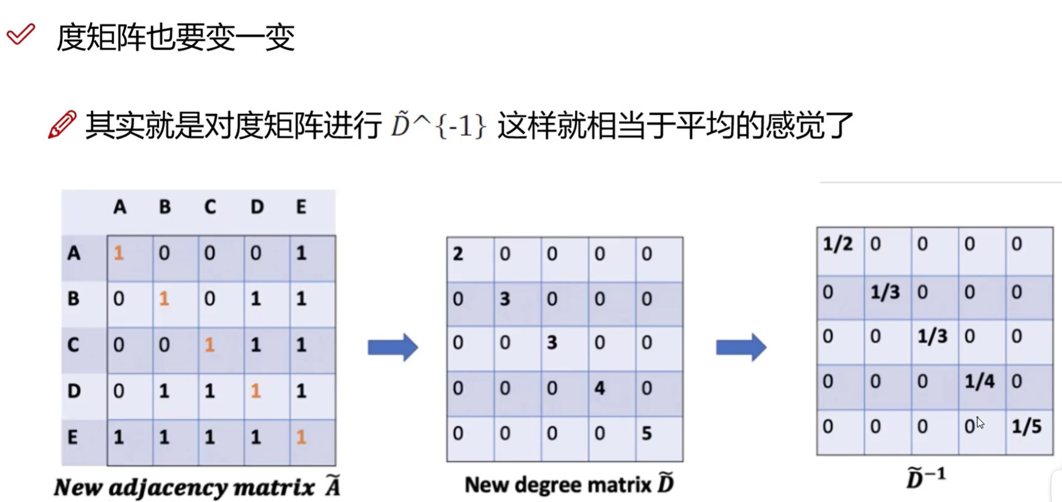

Slide 15
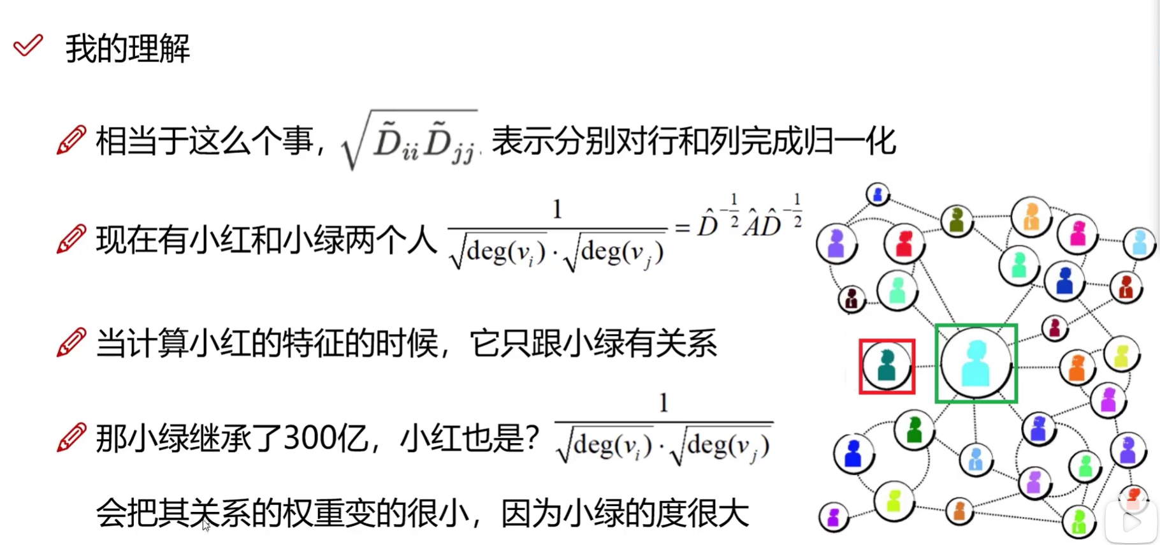

Slide 16
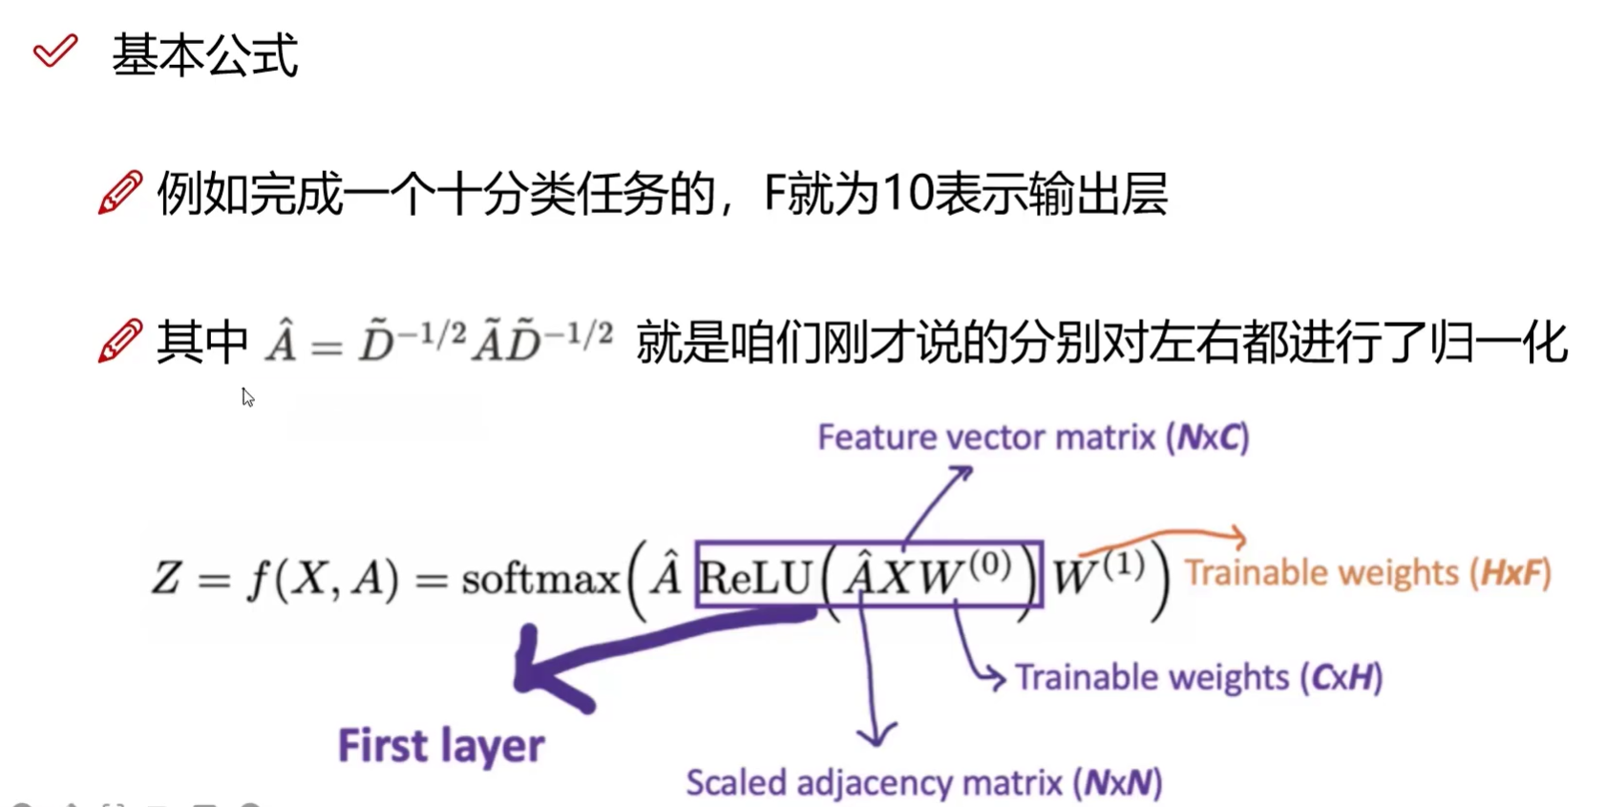

Slide 17
分类

Slide 18
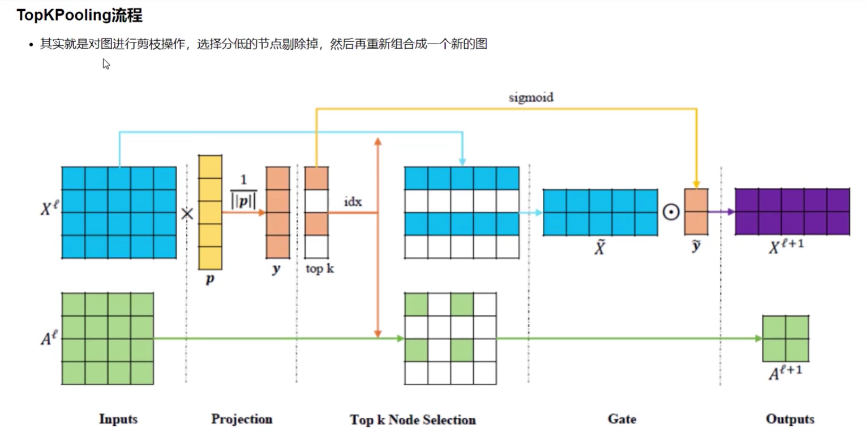

Slide 19
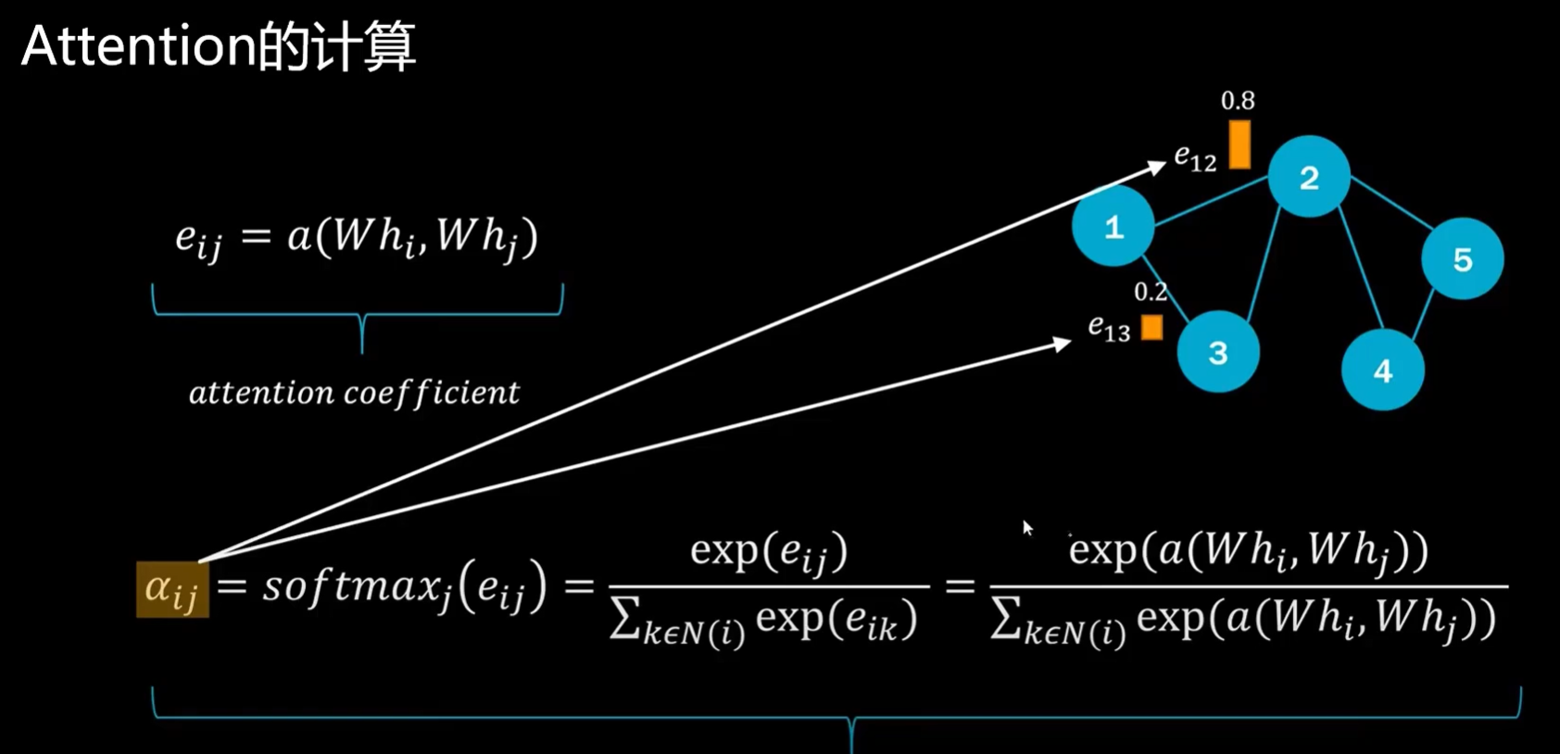

Slide 20
